Slide 1

מערכות בקרת מתקן
אתגרים ביישום מערכות בק"מ במערכת ביטחון
יולי 2021

Slide 2

יעוד ותפקידי המערכת
רציפות תפקודית
ניהול תחזוקה
ניהול וחסכון אנרגיה
Notes:
רציפות תפקודית:
• ניטור, בקרה, שליטה של כלל המערכות האלקטרו – מכניות בפרויקט.
• איסוף נתונים על פעולת הציוד.
• תפעול המערכת, ביצוע פעולות ושינוי ערכים.
• הצגת נתוני זמינות של ציוד ושל האתר.
• ריכוז התראות ודווח לפי מערכות בחתכים שונים.
• ניהול ובקרת תצורה ומעקב תקלות .
• הקטנת הסיכוי לתקלות בלתי צפויות במערכות קריטיות.
ניהול תחזוקה:
• ניהול תחזוקה התראות, טיפולים , תקלות שבר ותחזוקה מונעת.
• עיבוד אינפורמציה והפקת דוחות.
• מעקב אחר המגמות של הנתונים הנמדדים.
• הצגה ועריכה של גרפים לפי מערכות בחתכים שונים.
• חסכון בעלויות תפעול ותחזוקה.
ניהול וחסכון אנרגיה:
• המערכת תשמש ככלי הטכנולוגי המרכזי לניהול משק האנרגיה.
• מדידת אנרגיה וכלי לניהול וחסכון באנרגיה.

Slide 3
מטרות מערכת בק"מ
רציפות תפקודית:
• ניטור, בקרה, שליטה של כלל המערכות האלקטרו – מכניות בפרויקט.
  • איסוף נתונים על פעולת הציוד.
  • תפעול המערכת, ביצוע פעולות ושינוי ערכים.
  • הצגת נתוני זמינות של ציוד ושל האתר.
  • ריכוז התראות ודווח לפי מערכות בחתכים שונים.
  • ניהול ובקרת תצורה ומעקב תקלות .
  • הקטנת הסיכוי לתקלות בלתי צפויות במערכות קריטיות.
ניהול תחזוקה:
  • ניהול תחזוקה התראות, טיפולים , תקלות שבר ותחזוקה מונעת.
  • עיבוד אינפורמציה והפקת דוחות.
  • מעקב אחר המגמות של הנתונים הנמדדים.
  • הצגה ועריכה של גרפים לפי מערכות בחתכים שונים.
  • חסכון בעלויות תפעול ותחזוקה.
ניהול וחסכון אנרגיה:
  • המערכת תשמש ככלי הטכנולוגי המרכזי לניהול משק האנרגיה.
  • מדידת אנרגיה וכלי לניהול וחסכון באנרגיה.

Slide 4
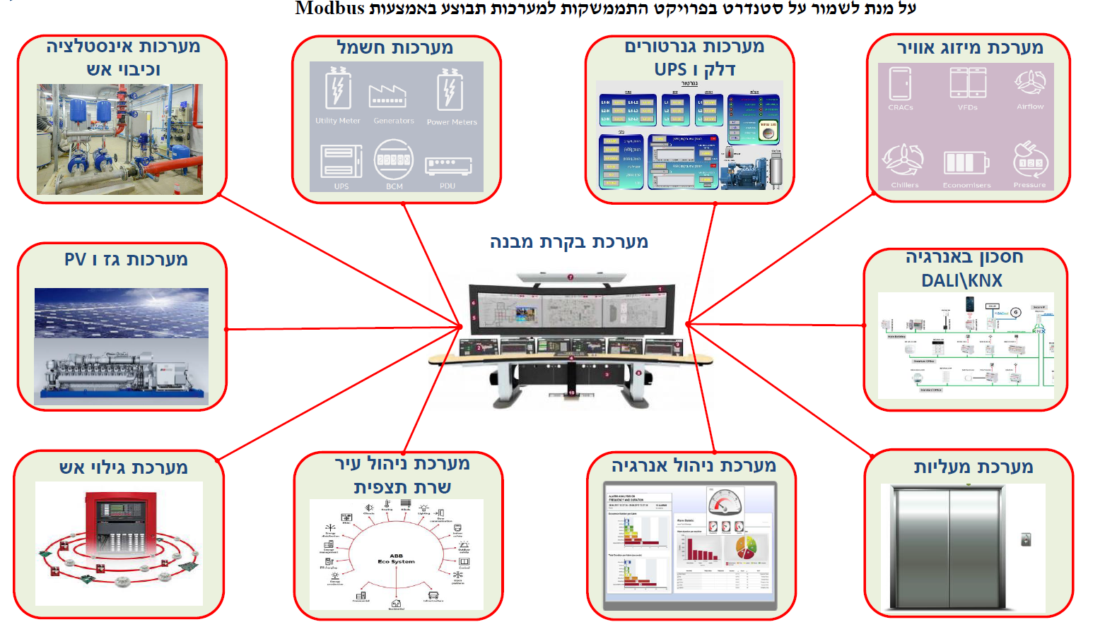
ממשקים של מערכת בק"מ

Slide 5
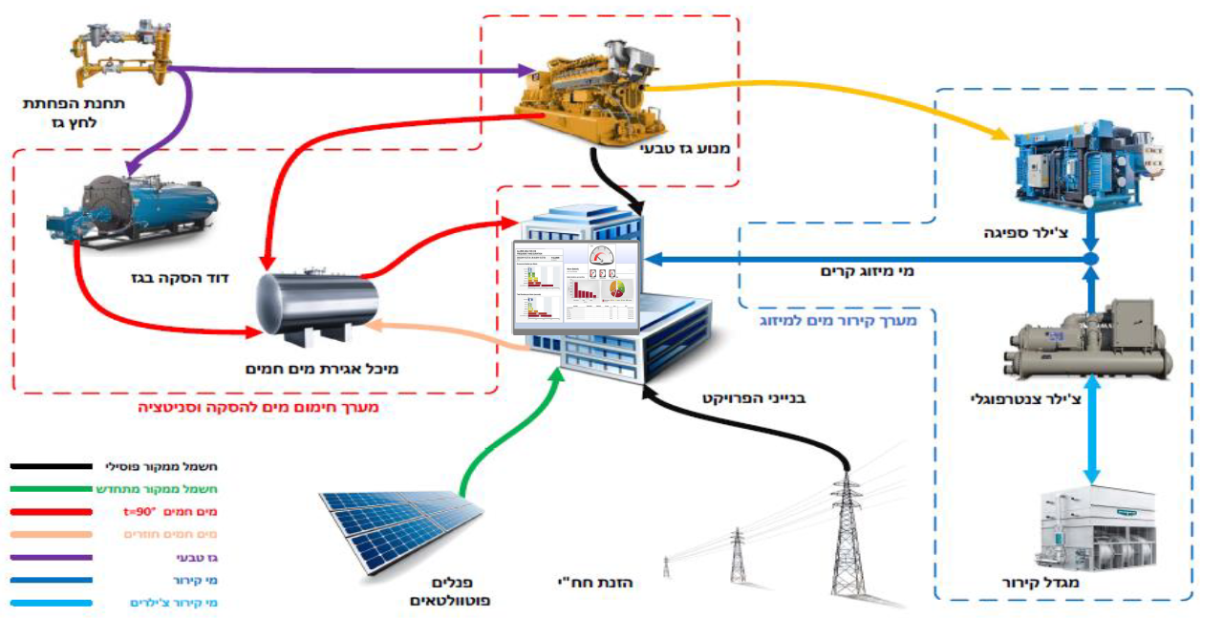
מערכת מרכזית לניהול אנרגיה
מרכיבי המערכת:
  • כלל יחידות יצור אנרגיה השונות (חשמל, מז"א)
  • כלל יחידות צריכת אנרגיה
  • אביזרי ניטור ופיקוד (רגשים, מונים, מפסקים, ברזים)

Slide 6
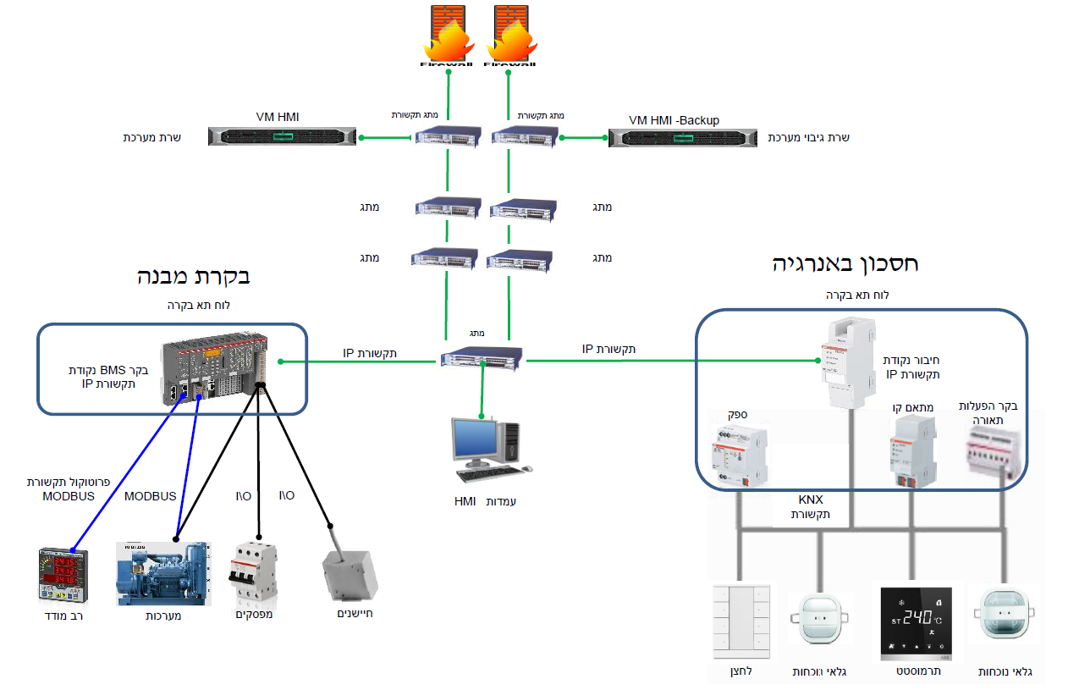
ארכיטקטורה עקרונית של מערכת בק"מ
רכיבי אבטחת מידע
שרתים של HMI על תשתית וירטואלית לטובת מענה של שרידות במידה ושרת אחד קרס.
השרתים יחוברו בחיבורים כפולים למתגי שרתים , מתגי השרתים יחוברו למתגי הליבה.
מתג גישה של המבנה מתחבר למתגי הפצה, מתגי ההפצה מתחברים למתגי ליבה. אשר ממוקמים במבנים שונים ומגבים אחד את השני.
הבקר מתחבר לרשת התקשורת בחיבור Ethernet דרך מתג גישה של המבנה ומעביר נתונים לשרת באחד מפרוטוקולים תעשייתיים: Modbus, Bacnet, KNX, Ethercat , OPC
אביזר קצה I/O מתחבר לבקר בכבילת נחושת ומעביר נתונים לבקר (חיישנים, מפסקים, בקרים של צ'ילרים, גנראטורים וכו')

Slide 7
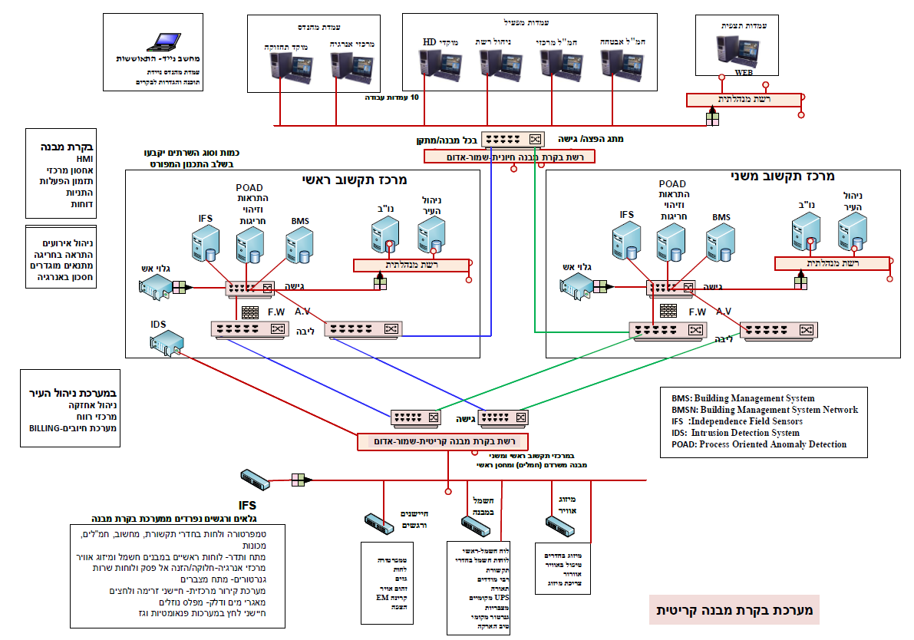
ארכיטקטורה עקרונית של מערכת בק"מ קריטית

Slide 8
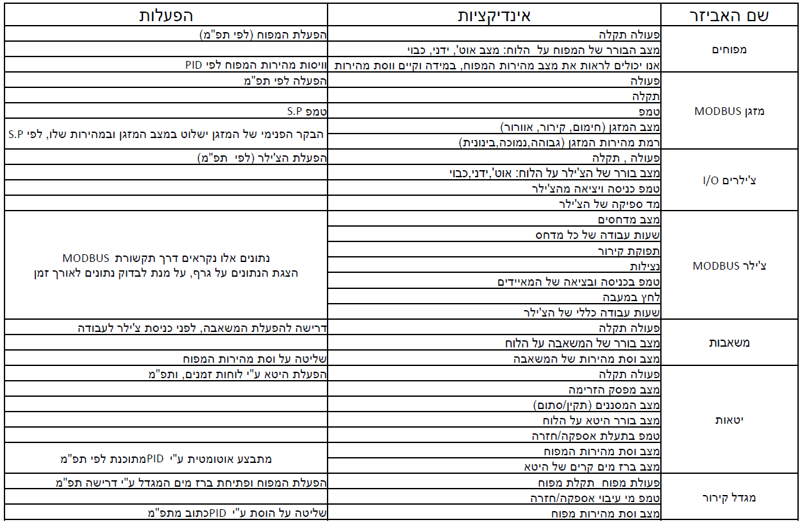
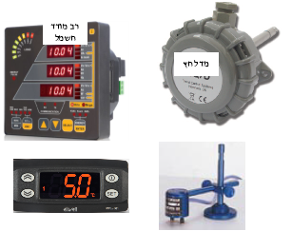
רשימה עקרונית של אביזרי קצה

Slide 9
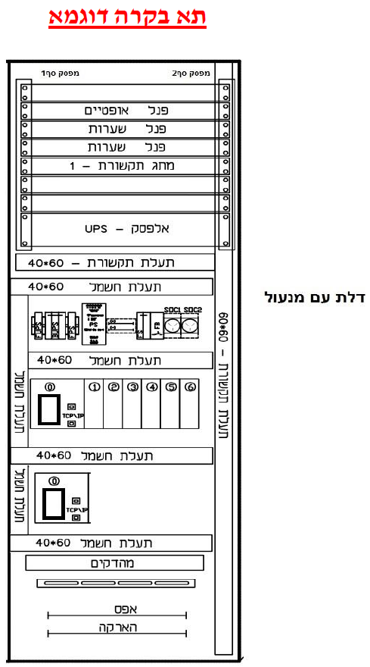
דרישות טכניות לדוגמא
חישוב תעבורת תקשורת
Total traffic (MBPS) | Scan time (sec) | Bytes per tag | Tags
1.2 | 2 | 24 | 100,000
חישוב נפח אחסון (שנה)
Total volume (GB) | Store every (minutes) | Bytes per tag | Tags
250 | 5 | 24 | 100,000

Slide 10
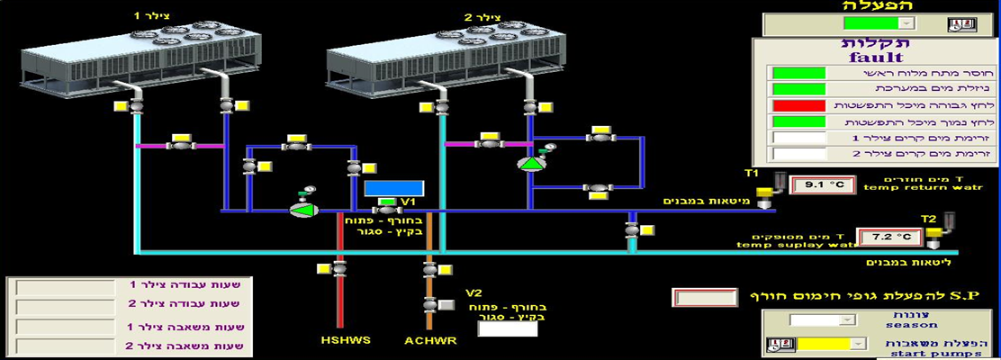
עמדות עבודה ו-HMI
עמדת מהנדס/מנהל:
  • צפייה בנתונים של המערכות המבוקרות
  • הגדרה, ושליטה על כל מרכיבי המערכת
  • ניהול אחזקה ותקלות
  • ניתוח מידע והפקת דוחות בכל הרמות
עמדת מפעיל:
  • צפייה בנתונים של המערכות המבוקרות
  • שינוי של חלק מהגדרות הסף וחלק מפעולות המתוזמנות
  • ניהול אחזקה ותקלות ברמת מפעיל.
  • ניתוח מידע והפקת דוחות ברמות מוגדרות מראש
עמדת צפייה (מוקד):
  • צפייה בלבד .

Slide 11
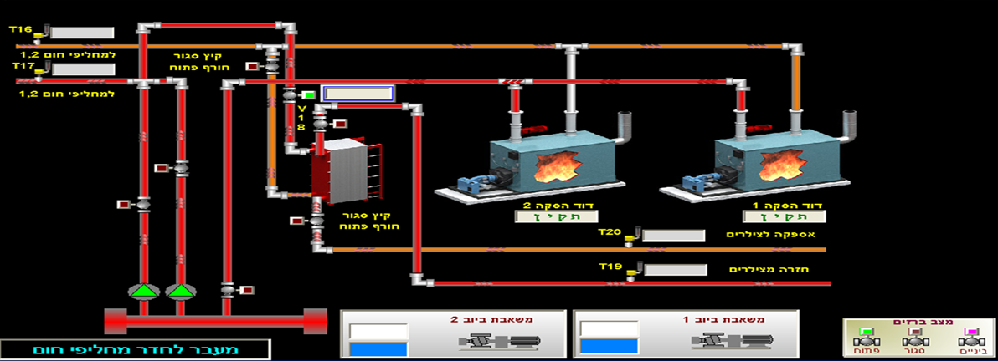
עמדות עבודה ו-HMI
עמדת תצפית:
  • צפייה ברשת חיצונית
  • ניתוח מידע והפקת דוחות ברמות מוגדרות מראש
עמדת ניהול רשת:
  • הגדרה, ושליטה על כל מרכיבי רשת תקשורת BMSN
עמדת התאוששות (נייד):
  • כוללת גיבוי מלא של כלל התוכנות והגדרות שקיימות במערכת
  • הרשאות ברמת ADMIN
עמדת הגנת סייבר:
  • צפייה בנתונים של כלל רכיבי הגנת סייבר
  • הגדרה, ושליטה על כל מרכיבי הגנת סייבר
  • ניתוח מידע והפקת דוחות בכל הרמות

Slide 12
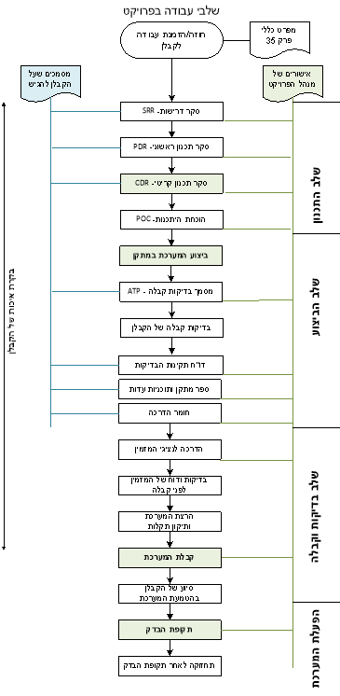
שלבי עבודה
שלב עבודה | הישג נדרש
SRR System Requirement review סקר דרישות מערכת | אינטגרטור של מערכת בק"מ בפרויקט מבין את הנדרש והמצופה מממנו
PDR Preliminary design review סקר תכנון ראשוני | סיכום עם האינטגרטור את התצורה של המערכת
CDR Critical design review סקר תכנון קריטי | סיכום תכנון מלא כולל רשימת המוצרים וכל הנדרש לפני ביצוע רכש ע"י האינטגרטור
POC- Proof of concept הוכחת התכנות | שלב זה יבוצע רק במידה ונדרש, במטרה להוכיח עמידה בדרישות של המערכת או חלק ממנה
ATP- Acceptance Testing Procedure תהליך בדיקות קבלה | בדיקות על פי מסמך בדיקות קבלה ATP
TR- Trial run בדיקות הרצה | קבלת המערכת ע"י מנהל הפרויקט תהייה לאחר תקופת הרצה ובדיקות קבלה שיבוצעו ע"י צוות הפרויקט מטעם המזמין.

Slide 13
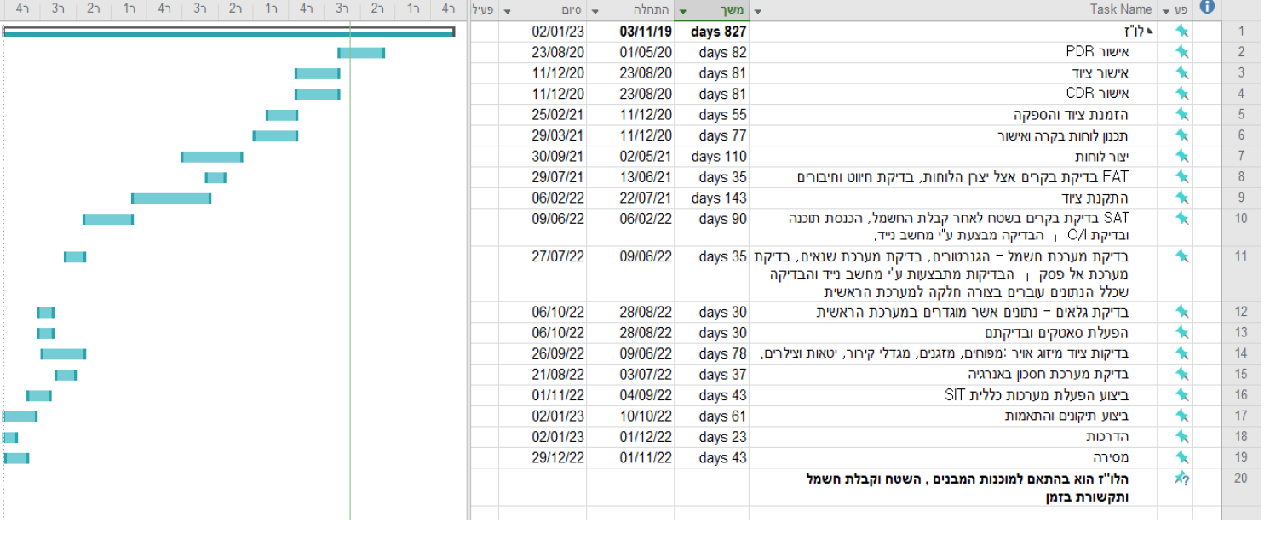
לוח זמנים פרויקטלי לדוגמא

Slide 14
אתגרים עיקריים
מערכת מבוזרת:
  • מספר רב של מערכות מסוגים שונים
  • פריסה גאוגרפית רחבה
מספר רב של שכבות:
  • קיימים חוצצים מובנים בין שכבות שונות הדבר מקשה על כלי הגנה
אופן פעולה ואופן ציוד:
  • דרישות תפעוליות לרוב מונעות הפעלת רכיבי הגנה אקטיביים
  • ציוד המותקן במערכת לרוב לא תומך ברכיבי הגנה
התקנה ותפעול:
  • נמצא בתפר בין שתי הדיסציפלינות תקשוב ובינוי
  • נתק בין אנשי תפעול בתחום התשתיות לבין אנשי רשת ברוב הארגונים
כח אדם:
  • מחסור בכח אדם מאומן בכל הרמות (תכנון, פיקוח, תפעול, הגנה)
  • מודעות נמוכה לסכנות

